Slide 1
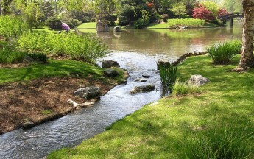
Переказ тексту “Куди поспішає струмочок?”
за запитаннями, словником і малюнками.

Slide 2
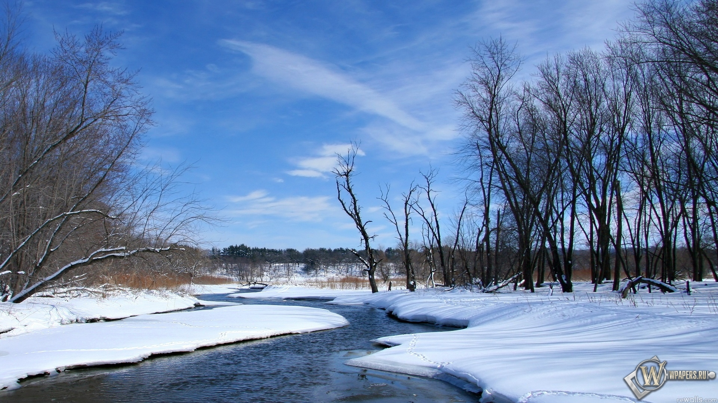

Slide 3
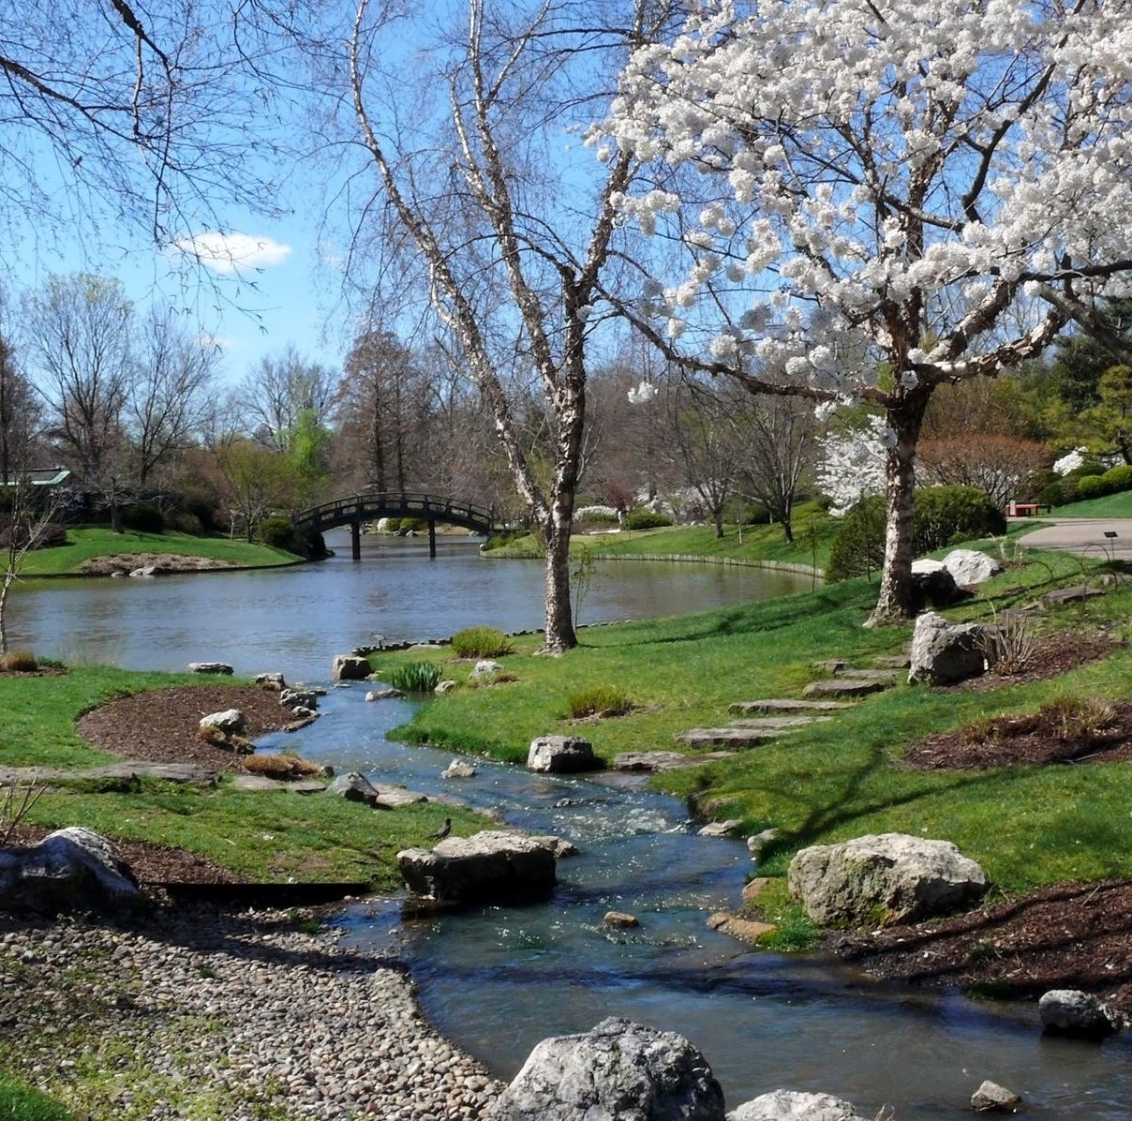

Slide 4

Пригріває сонечко
День довший
Зеленіють листочки, травичка
З’являються перші квіти
Повертаються з теплих країв птахи

Slide 5
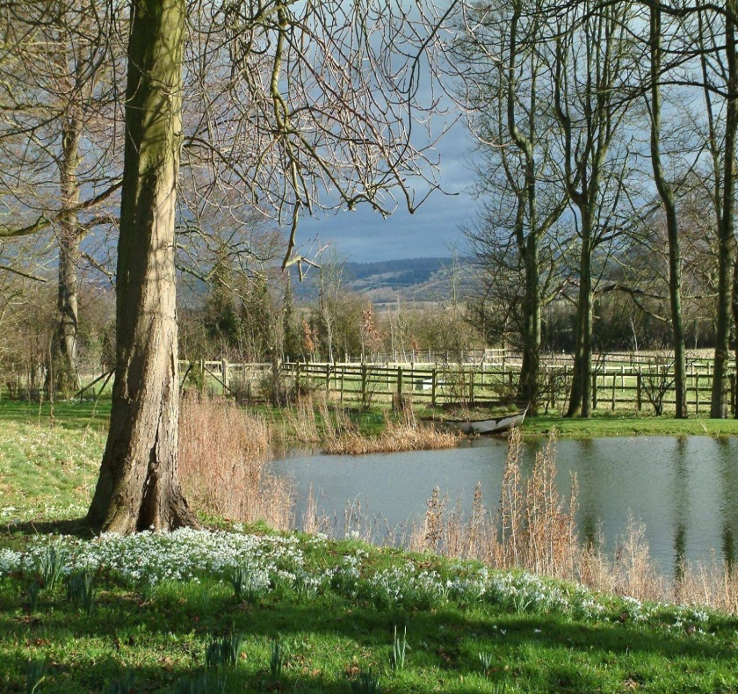
Відгадайте загадку:
Зійшли сніги,
Шумить вода,
Весна вже квіти викида,
Буяє травка молода,
Все мертве оживає.
Коли, діти, це буває?
(Навесні )

Slide 6
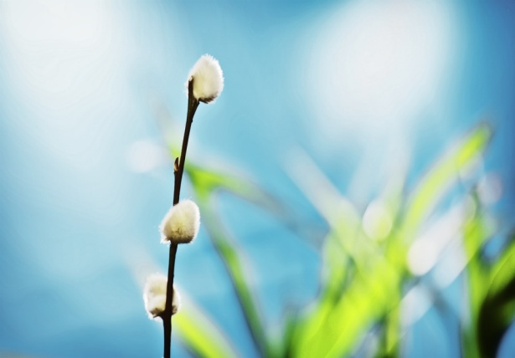
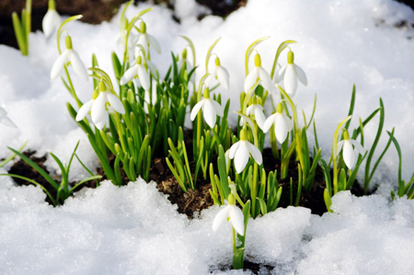
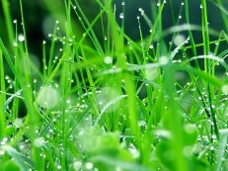

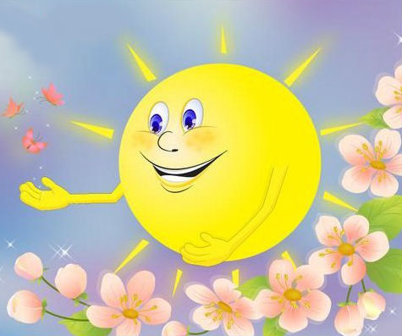
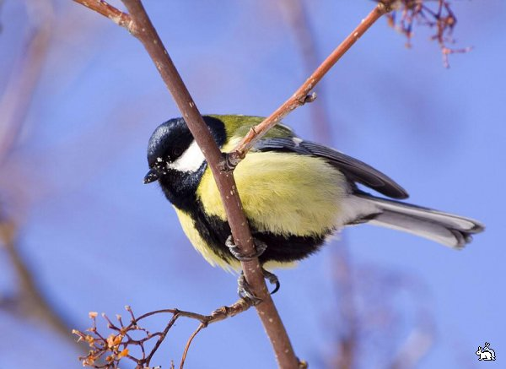

бруньки
травичка
квіти
весна
сонце
птахи
струмки

Slide 7
Весняні струмочки
Цілу зиму спали.
На тепло чекали.
А тепер прокинулись,
Зразу бігти кинулись,
“Ми струмочки весняні,
Ми струмочки голосні,
Спішимо до річки-
Нашої сестрички.”

Slide 8
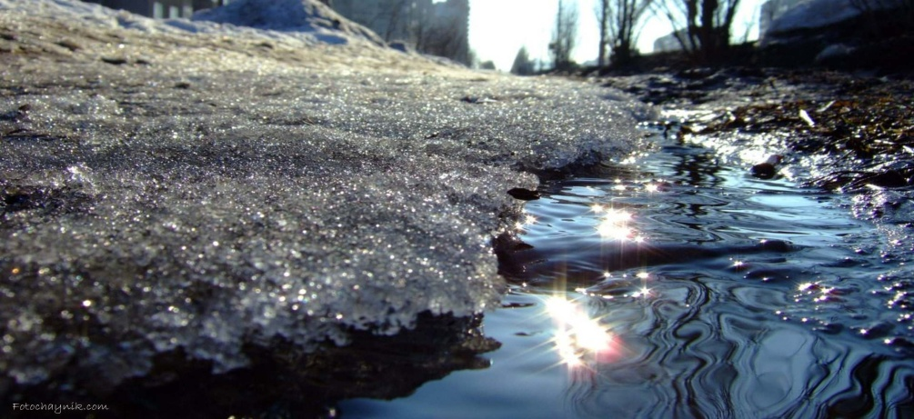
Куди поспішає струмочок?
Жив собі веселий Струмочок. Взимку він солодко спав. Та прийшла весна. Прокинулися дерева, кущі, земля. І тільки Струмочок продовжував спати.
побачило ледаря Сонечко. Припекло сильніше. Прокинувся струмочок і кинувся тікати. А матінка-Річка вже давно його чекала.

Slide 9
Відповіді на питання:
Яким був Струмочок?
Що робив Струмочок взимку?
Хто завітав на землю?
Як змінилася природа?
Що зробило з ледарем Сонечко?
Як повівся Струмочок?
Хто його чекав?

Slide 10
Фізкультхвилинка
Раз-два
Раз! Два! Всі присіли,
Потім вгору підлетіли.
Три! Чотири! Нахилились.
Із струмочка чисто вмились.
П’ять! Шість! Всі веселі,
Крутимось на каруселі.
Сім! Вісім! В поїзд сіли,
Ніжками затупотіли.
Дев’ять! Десять! Відпочіли,
І за парти разом сіли.

Slide 11
Підбір словника:
Запитання | Словник
Яким був Струмочок? | веселим
Що робив Струмочок взимку? | спав, дрімав, солодко
Хто завітав на землю? | прийшла, прилинула, завітала, весна
Як змінилася природа? | прокинулись, ожили, дерева, кущі, земля
Що зробило з ледарем Сонечко? | припекло
Як повівся Струмочок? | пробудився, прокинувся, побіг
Хто його чекав? | матінка-Річка, давно

Slide 12
ПІДСУМОК УРОКУ:
Що ми робили сьогодні на уроці?
Яку оцінку ви поставите собі за
роботу на уроці?
Д/З записати текст за планом та
словником

